Slide 1
Доклад начальника правового отдела Сибирского управления Ростехнадзора Федосеевой Ольги Юрьевны
Сибирское управление Федеральной службы по экологическому, технологическому и атомному надзору
г. Новосибирск
28.11.2017 г.

Slide 2
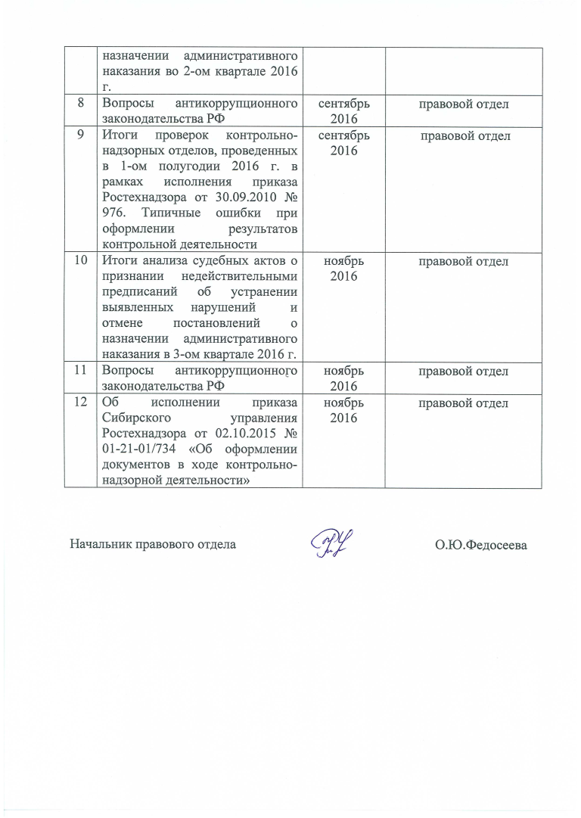
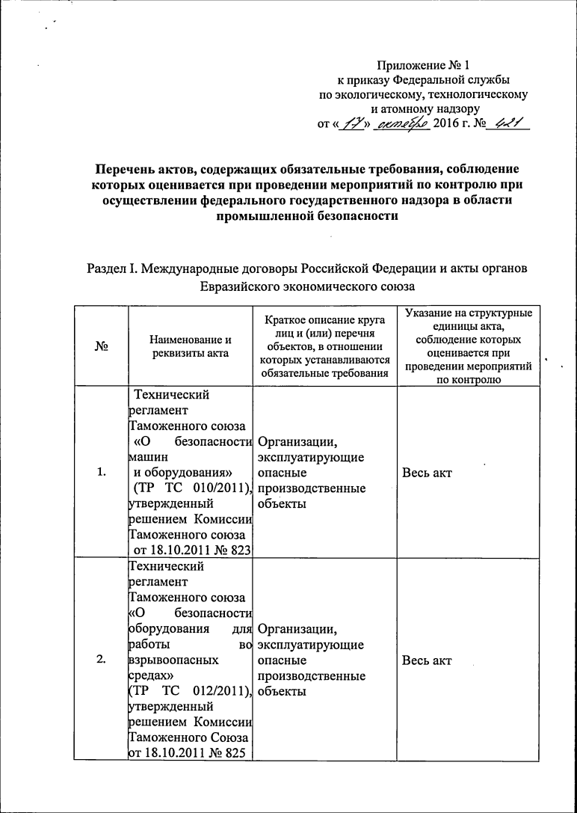
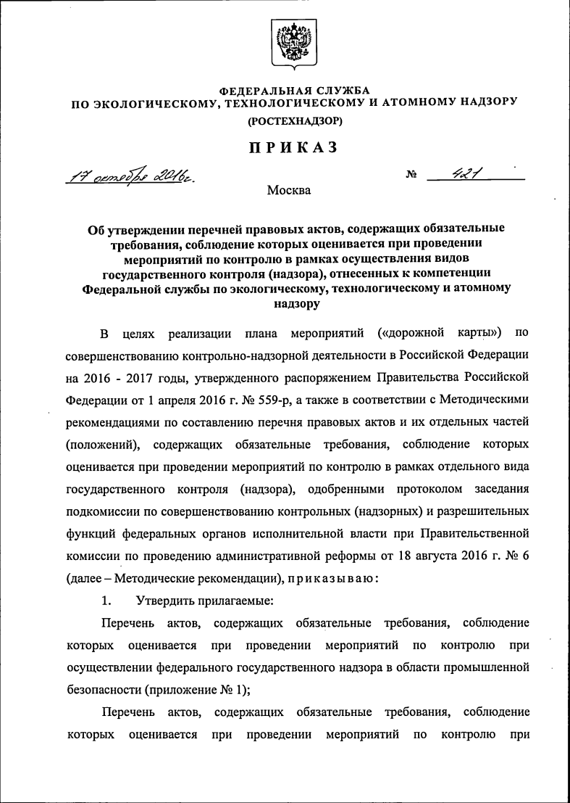
Перечень правовых актов утвержден приказом Ростехнадзора
от 17 октября 2016 года № 421 и размещен на официальном сайте Сибирского управления
Слайд № 2

Slide 3
Проект приказа Ростехнадзора «Об утверждении форм проверочных листов (списков контрольных вопросов), используемых при проведении плановой проверки в рамках осуществления федерального государственного надзора в области промышленной безопасности».
вопросов)» (Собрание законодательства Российской Федерации, 2017, № 9, ст. 1359) приказываю:
Утвердить формы проверочных листов (списков контрольных вопросов), используемых при проведении плановой проверки в рамках осуществления федерального государственного надзора в области промышленной безопасности:
Форму проверочного листа (списка контрольных вопросов) по проверке исполнения общих требований, установленных законодательными и иными нормативными правовыми актами Российской Федерации в области промышленной безопасности (приложение № 1);
Форму проверочного листа (списка контрольных вопросов) по проверке исполнения требований взрывобезопасности для взрывопожароопасных химических, нефтехимических и нефтеперерабатывающих производств (приложение № 2);
Форму проверочного листа (списка контрольных вопросов) по проверке исполнения требований безопасности автогазозаправочных станций газомоторного топлива (приложение № 3);
Форму проверочного листа (списка контрольных вопросов) по проверке исполнения требований безопасности в нефтяной и газовой промышленности (приложение № 4);
Форму проверочного листа (списка контрольных вопросов) по проверке исполнения требований безопасности взрывопожароопасных производственных объектов хранения и переработки растительного сырья (приложение № 5);
Форму проверочного листа (списка контрольных вопросов) по проверке исполнения требований безопасности для объектов, использующих сжиженные углеводородные газы (приложение № 6);
Форму проверочного листа (списка контрольных вопросов) по проверке исполнения требований безопасности для
ФЕДЕРАЛЬНАЯ СЛУЖБА
ПО ЭКОЛОГИЧЕСКОМУ, ТЕХНОЛОГИЧЕСКОМУ И АТОМНОМУ НАДЗОРУ
(РОСТЕХНАДЗОР)
ПРИКАЗ
_______ москва № ______
Об утверждении форм проверочных листов (списков контрольных вопросов), используемых при проведении плановой проверки в рамках осуществления федерального государственного надзора в области промышленной безопасности
В соответствии с частью 11.3. статьи 9 Федерального закона от 26 декабря 2008 г. № 294-ФЗ «О защите прав юридических лиц и индивидуальных предпринимателей при осуществлении государственного контроля (надзора) и муниципального контроля» (Собрание законодательства Российской Федерации, 2008, № 52, ст. 6249; 2009, № 18, ст. 2140; № 29, ст. 3601; № 48, ст. 5711; № 52, ст. 6441; 2010, № 17, ‎ст. 1988; № 18, ст. 2142; № 31, ст. 4160, ст. 4193, ст. 4196; № 32, ст. 4298; 2011, № 1, ст. 20; № 7, ст. 905; № 17, ст. 2310; № 23, ст. 3263; № 27, ст. 3873, ст. 3880; № 30, ст. 4590; № 48, ст. 6728; 2012, № 19, ст. 2281; № 26, ст. 3446; № 31, ст. 4320, ст. 4322; № 47, ст. 6402; 2013, № 9, ст. 874; № 27, ст. 3477; № 30, ст. 4041, ст. 4243; № 44, ‎ст. 5633; № 48, ст. 6165; № 49, ст. 6338; № 52, ст. 6961, ст. 6979, ст. 6981; 2014, № 11, ст. 1092, ст. 1098; № 26, ст. 3366; № 30, ст. 4220, ст. 4235, ст. 4243, ст. 4256; № 42, ‎ст. 5615; № 48, ст. 6659; 2015, № 1, ст. 53, ст. 64; ст. 72; ст. 85; № 14, ст. 2022; № 18, ст. 2614; № 27, ст. 3950; № 29, ст. 4339; ст. 4362; ст. 4372; ст. 4389; № 45, ст. 6207; № 48, ст. 6707; 2016, № 11, ст. 1495; № 18, ст. 2503; № 27, ст. 4160, ст. 4164, ‎ст. 4187, ст. 4194, ст. 4210, ст. 4287; № 50, ст. 6975; 2017, № 9, ст. 1276; № 18, ‎ ст. 2673), постановлением Правительства Российской Федерации от 13.02.2017 № 177 «Об утверждении общих требований к разработке и утверждению проверочных листов (списков контрольных
Слайд № 3

Slide 4
Приложение № 1
Форма проверочного листа (списка контрольных вопросов) по проверке исполнения общих требований, установленных законодательными и иными нормативными правовыми актами Российской Федерации в области промышленной безопасности
1. Федеральный государственный надзор в области промышленной безопасности
(вид государственного контроля (надзора))
2.
(наименование органа государственного контроля (надзора) в соответствии с приказом (распоряжением) о проведении проверки)
3.
(вид (виды) деятельности юридического лица, индивидуального предпринимателя)
4.
(опасный производственный объект (опасные производственные объекты) в соответствии с приказом (распоряжением) о проведении проверки с указанием класса (классов) опасности)
5. Предмет плановой проверки юридических лиц и индивидуальных предпринимателей ограничивается перечнем вопросов, включенных в проверочный лист (список контрольных вопросов)
(указание на ограничение предмета плановой проверки обязательными требованиями, изложенными в форме проверочного листа, если это предусмотрено положением о виде федерального государственного контроля (надзора))
6. 1) Федеральный закон от 21 июля 1997 г. № 116-ФЗ "О промышленной безопасности опасных производственных объектов" (Собрание законодательства Российской Федерации, 1997, № 30, ст. 3588; 2003, № 2, ст. 167; 2004, № 35, ст. 3607; 2005, № 19, ст. 1752; 2006, № 52, ст. 5498; 2009, № 1, ст. 17; № 52, ст. 6450; 2010, № 30, ст. 4002; № 31, ст. 4195; 2011, № 27, ст. 3880; № 30, ст. 4590, 4591, 4596; № 49, ст. 7015, 7025; 2012, № 26, ст. 3446; 2013, № 9, ст. 874; № 27, ст. 3478; 2015, № 1, ст. 67; № 29, ст. 4359; 2016, № 23, ст. 3294; № 27, ст. 4216; 2017, № 9, ст. 1282; № 11, ст. 1540);
2) Правила организации и осуществления производственного контроля за соблюдением требований промышленной безопасности на опасном производственном объекте (далее ‑ ПП 263), утвержденные постановлением Правительства Российской Федерации от 10 марта 1999 г. № 263 (Собрание законодательства Российской Федерации, 1999, № 11, ст. 1305; 2005, № 7, ст. 560; 2013, № 31, ст. 4214; 2014, № 32, ст. 4499; 2016, № 51, ст. 7390);
3) Требования к документационному обеспечению систем управления промышленной безопасностью (далее ‑ ПП 536), утвержденные постановлением Правительства Российской Федерации от 26 июня 2013 г. № 536 (Собрание законодательства Российской Федерации, 2013, № 27, ст. 3596);
4) Положение о разработке планов мероприятий по локализации и ликвидации последствий аварий на опасных производственных объектах (далее ‑ ПП 730), утвержденное постановлением Правительства Российской Федерации от 26 августа 2013 г. № 730 (Собрание законодательства Российской Федерации, 2013, № 35, ст. 4516);
5) Порядок оформления декларации промышленной безопасности опасных производственных объектов и перечень включаемых в нее сведений (РД-03-14-2005) (далее – РД-03-14-2005), утвержденный приказом Федеральной службы по экологическому, технологическому и атомному надзору от 29 ноября 2005 г. № 893 (зарегистрирован Министерством юстиции Российской Федерации 17 января 2006 г., регистрационный № 7375), с изменениями, внесенными приказом Федеральной службы по экологическому, технологическому и атомному надзору от 18 ноября 2014 г. № 521 (зарегистрирован Министерством юстиции Российской Федерации 11 декабря 2014 г., регистрационный № 35223);
6) Положение об организации работы по подготовке и аттестации специалистов организаций, поднадзорных Федеральной службе по экологическому, технологическому и атомному надзору (далее ‑ Положение 1); Положение об организации обучения и проверки знаний рабочих организаций, поднадзорных Федеральной службе по экологическому, технологическому и атомному надзору (далее ‑ Положение 2), утвержденные приказом Федеральной службы по экологическому, технологическому и атомному надзору от 29 января 2007 г. № 450 (зарегистрирован Министерством юстиции Российской Федерации 22 марта 2007 г., регистрационный № 9133), с изменениями, внесенными приказами Федеральной службы по экологическому, технологическому и атомному надзору от 5 июля 2007 г. № 521 (зарегистрирован Министерством юстиции Российской Федерации 21 июля 2007 г., регистрационный № 9881), от 27 августа 2010 г. № 823 (зарегистрирован Министерством юстиции Российской Федерации 7 сентября 2010 г., регистрационный № 18370), от 15 декабря 2011 г. № 714 (зарегистрирован Министерством юстиции Российской Федерации 8 февраля 2012 г., регистрационный № 23166), от 6 декабря 2013 г. № 591 (зарегистрирован Министерством юстиции Российской Федерации 14 марта 2014 г., регистрационный № 31601), от 30 июня 2015 г. № 251 (зарегистрирован Министерством юстиции Российской Федерации 27 июля 2015 г., регистрационный № 38208);
8) Требования к регистрации объектов в государственном реестре опасных производственных объектов и ведению государственного реестра опасных производственных объектов (далее ‑ приказ 495), утвержденный приказом Федеральной службы по экологическому, технологическому и атомному надзору от 25 ноября 2016 г. № 495 (зарегистрирован Министерством юстиции Российской Федерации 22 февраля 2017 г., регистрационный № 45760).
Слайд № 4

Slide 5
05.11.2017 вступил в силу Приказ Ростехнадзора от 15 августа 2017 года N 31, которым внесены изменения в
Порядок проведения технического расследования причин аварий, инцидентов и случаев утраты взрывчатых материалов промышленного назначения на объектах, поднадзорных Ростехнадзору
Слайд № 5

Slide 6
Внесены изменения в следующие формы:
1) оперативное сообщение об аварии, случае утраты взрывчатых материалов промышленного назначения;
2) акт технического расследования причин аварий на ОПО, ГТС;
3) журнал учета аварий, происшедших на ОПО, ГТС;
4) журнал учета инцидентов, происшедших на ОПО, ГТС.
Утверждена форма оперативного сообщения об инциденте.
Слайд № 6

Slide 7
13 октября 2017 года вступили в силу изменения в ФНП в области промышленной безопасности «Требования к производству сварочных работ на опасных производственных объектах», утвержденные приказом Ростехнадзора от 14.03.2014 года N 102.
Слайд № 7

Slide 8
Так внесены изменения:
а) специалисты могут допускаться только к тем видам работ в сварочном производстве, которые указаны в их удостоверениях;
б) производственно-технологическая документация по сварке (ПТД), включающая производственные инструкции и технологические карты, должна быть подписана аттестованным специалистом;
в) при положительных результатах проверки готовности к использованию применяемых сварочных технологий необходимо выполнить сварку контрольных сварных соединений с применением заявленной технологии сварки и др.
Слайд № 8

Slide 9
Вступили в силу :
Административный регламент по предоставлению Федеральной службой по экологическому, технологическому и атомному надзору государственной услуги по регистрации опасных производственных объектов в государственном реестре опасных производственных объектов, утвержденный приказом Ростехнадзора от 25.11.2016 г. № 494.
Требования к регистрации объектов в государственном реестре опасных производственных объектов и ведению государственного реестра опасных производственных объектов, утвержденные приказом Ростехнадзора от 25.11.2016 г. №495
Слайд № 9

Slide 10
Приложение №1 к Требованиям вступает в силу с 01.01.2018 г.
Данное приложение устанавливает наименования опасных производственных объектов, которые организация присваивает опасным производственным объектам с учетом особенностей идентификации.
Слайд № 10

Slide 11
Слайд № 11

Slide 12
Сибирское управление Федеральной службы по экологическому, технологическому и атомному надзору
Доклад окончен Благодарю за внимание!

